Slide 1
Презентация на тему: «ОДЕЖДА» г. Тимашевск МБДОУ №6 компенсирующего вида Учитель – дефектолог Онофриенко Т.Н.

Slide 2
Цель:
формировать,расширять и уточнять представления детей об одежде и её назначении.

Slide 3
Задачи:
Образовательные:
учить детей различать существительные единственного и множественного числа;
учить детей образовывать от единственного числа существительных множественное число;
учить детей правильно употреблять притяжательные местоимения мой, моя, мои;
уточнить, расширить и активизировать словарь по теме «Одежда»;
совершенствовать грамматический строй речи;
Развивающие:
развивать диалогическую речь;
развивать зрительное внимание, мышление, общую и тонкую моторику;
Воспитательные:
воспитывать культуру общения и поведения на занятиях;
формировать навыки сотрудничества, взаимопонимания, доброжелательности, самостоятельности, инициативности.

Slide 4
Задание: 1. Назовите одежду на картинках, выделяя голосом окончания слов.
2. Ответьте на вопросы: чья шапка? Чьи носки ? Чей шарф? Чье платье? -подберите к каждой картинке местоимения: моя, мои.
Например: моя юбка, мои юбки.
3. Игра «Четвертый лишний».

Slide 5
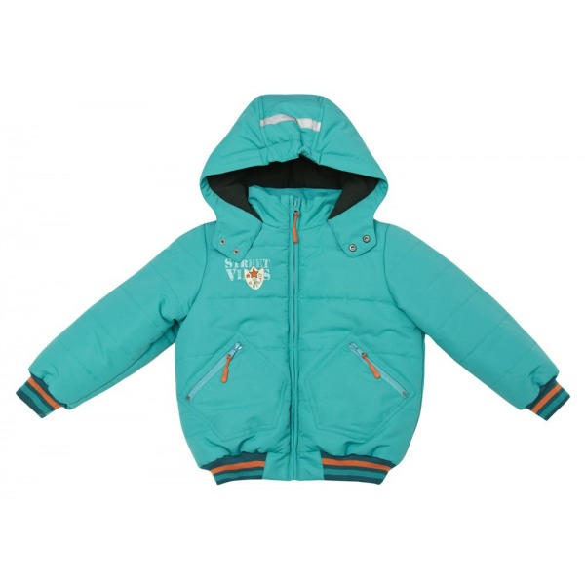
Куртки
Куртка

Slide 6
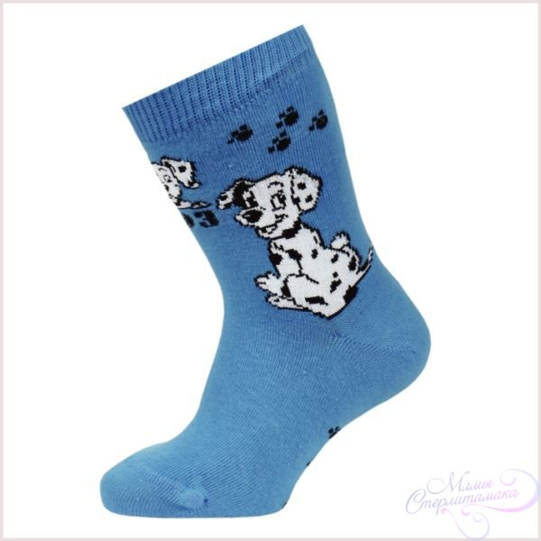
Носок
Носки

Slide 7
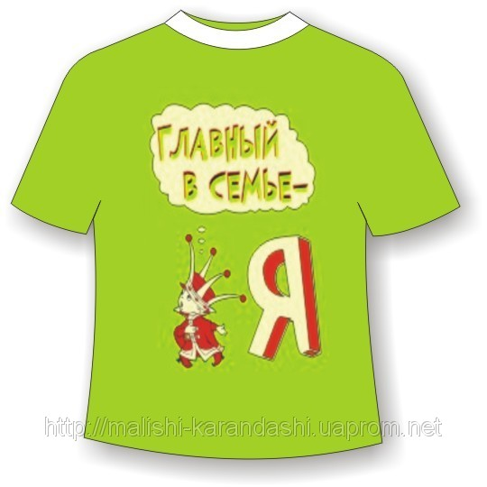
Футболка
Футболки

Slide 8
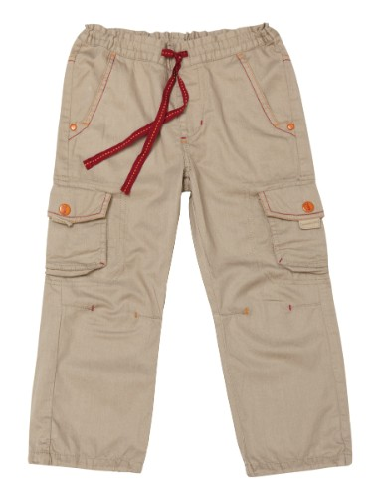
Брюки
Брюки

Slide 9
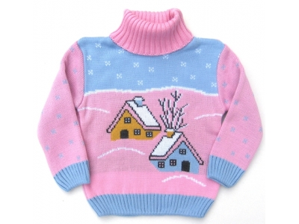
Свитера
Свитер

Slide 10
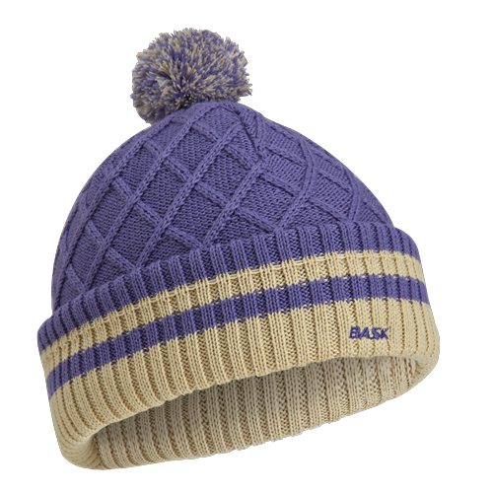
Шапка
Шапки

Slide 11
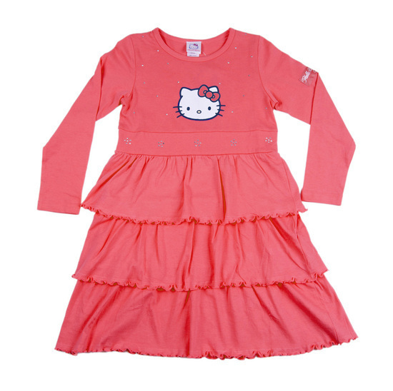
Платье
Платья

Slide 12
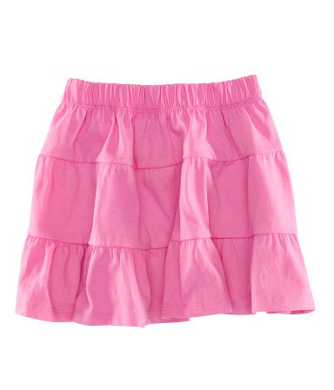
Юбка
Юбки

Slide 13
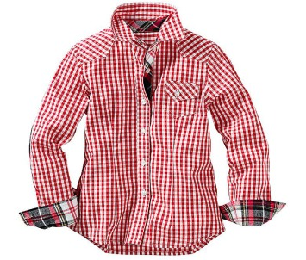
Рубашка
Рубашки

Slide 14
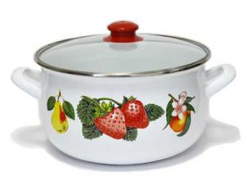
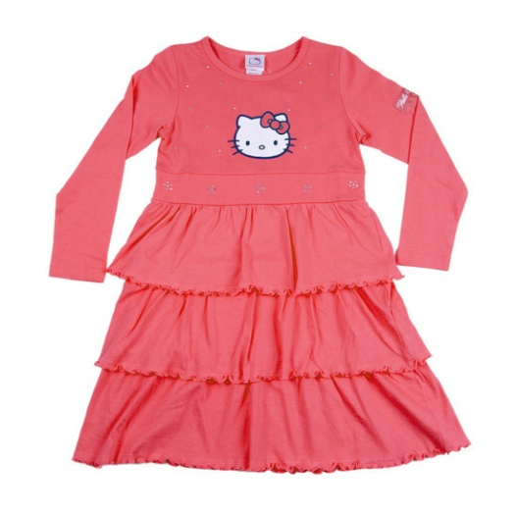
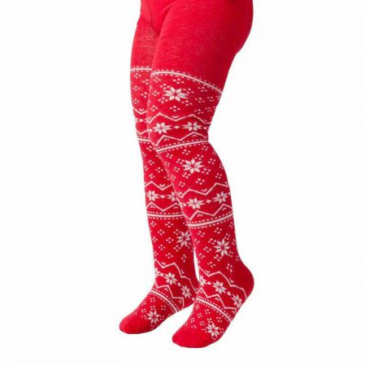
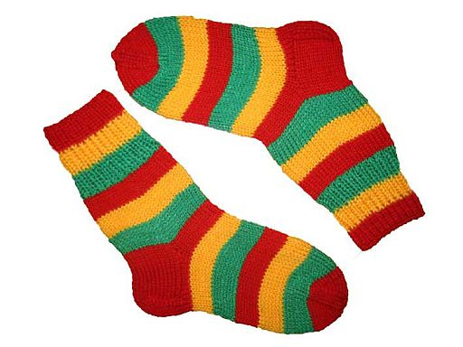
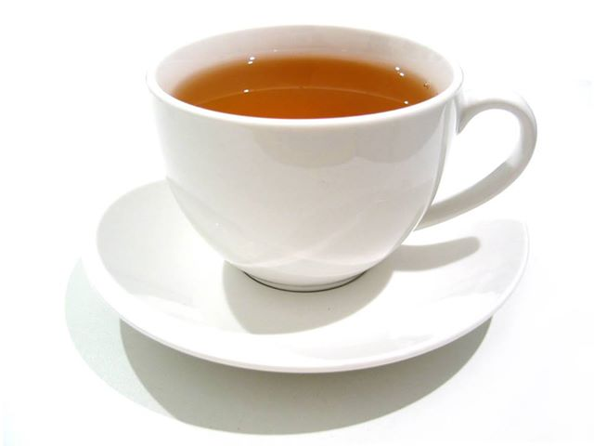
«Четвертый лишний»

Slide 15
«Назови одним словом»

